Slide 1

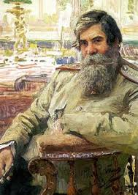
Vladimir Bekhterev
Fundador del primer laboratorio ruso que lleva a cabo investigaciones en la Psicología Experimental.

